Slide 1
Onboarding Digital de Clientes
Proyecto DS4B · Ingeniería de Requisitos
Jose Luis Ospina Florez · Pablo Restrepo Osorio
Notes:
Buenos días. Somos Jose Luis y Pablo, y les presentamos el proyecto DS4B Onboarding Digital de Clientes. Duración total: unos 8 minutos y medio.

Slide 2
Contexto y objetivo
Jose Luis
El problema
DS4B incorpora clientes nuevos desde el registro hasta la cuenta activa. Hoy ese camino tiene fricciones y demoras que retrasan la activación.
Nuestro proyecto
Un proceso ágil y en línea: registro, verificación y activación, sin puntos de fricción.
DS4B · Onboarding Digital de Clientes | 2
Notes:
DS4B necesita incorporar clientes nuevos, desde que se registran hasta que su cuenta queda activa. Hoy ese camino tiene fricciones y demoras que retrasan la activación. Nuestro proyecto busca un proceso ágil y en línea: registro, verificación y activación. (Tiempo de las partes 1: 1:40 en total, con stakeholders.)

Slide 3
Participantes / Stakeholders
Jose Luis
Cliente
Se registra para adquirir un servicio de DS4B
Analista de Onboarding
Da seguimiento a los casos de revisión manual
Gerente de Servicio al Cliente
Cliente interno: define reglas y prioriza necesidades
Equipo de Backend / TI
Habilita el servicio en los sistemas internos
Proveedor de firma electrónica
Servicio externo que certifica la firma
DS4B · Onboarding Digital de Clientes | 3
Notes:
Está el Cliente, que se registra para adquirir un servicio. El Analista de Onboarding, que da seguimiento a los casos que necesitan revisión manual. El Gerente de Servicio al Cliente, cliente interno que define las reglas y prioriza las necesidades. El Equipo de Backend y TI, que habilita el servicio en los sistemas internos. Y el Proveedor de firma electrónica, servicio externo que certifica la firma. Con este contexto, Pablo les muestra cómo funciona el proceso.

Slide 4
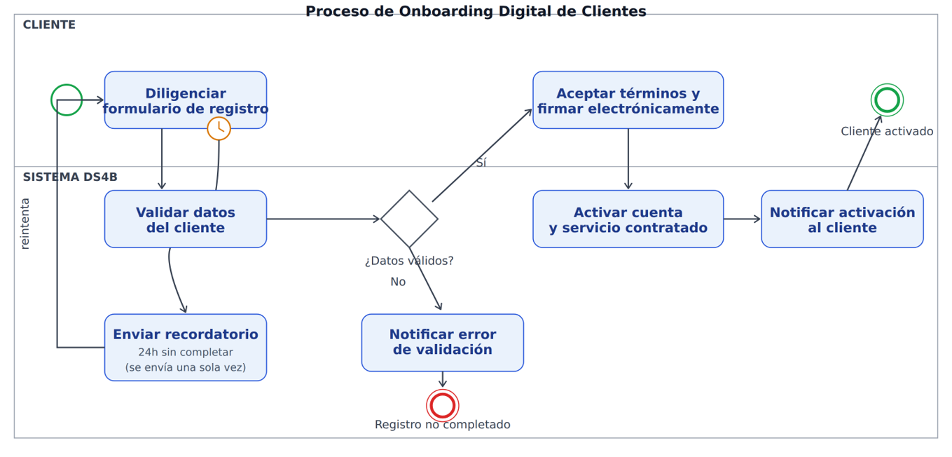
Modelo del proceso (BPMN)
Pablo
DS4B · Onboarding Digital de Clientes | 4
Notes:
Este es el modelo del proceso. Tiene dos carriles: el Cliente y el Sistema DS4B. El cliente empieza con la solicitud de registro. El sistema valida los datos de forma automática. Si son correctos, le presenta los términos y condiciones para que firme electrónicamente. Con la firma completa, el sistema activa la cuenta y le avisa al cliente. En el camino se envían avisos por correo y WhatsApp, y si el cliente deja el registro a medias, recibe un único recordatorio a las 24 horas. Fíjense en la validación: si los datos no son válidos, se notifica el error y el cliente corrige y reintenta. Esto va a ser importante en unos minutos. [Señalar con el cursor cada paso.]

Slide 5
User Story Map
Pablo
Release 1
Formulario (7) · Validación (9) · Términos (11) · Firma (12) · Activar cuenta (13) · Aviso de activación (17)
Release 2
Guardar datos (8) · Resultado en pantalla (10) · Integración backend (14) · Recordatorio 24 h (18)
Release 3
Aviso de registro recibido (15) · Resultado por correo y WhatsApp (16)
No funcionales
Disponibilidad 24 h (19) · Seguridad (20) · Registro < 5 min (21) · Validación < 5 s (22) · Responsivo (23)
Actividades: Registro · Validación · Firma de términos · Activación · Notificaciones · Recuperación. Cada historia: "Como cliente, necesito… para…".
DS4B · Onboarding Digital de Clientes | 5
Notes:
Arriba está el contexto, los actores y los seis pasos del proceso. Debajo, las actividades: registro, validación, firma de términos, activación, notificaciones y recuperación. Cada columna baja en historias, ordenadas por release. El Release 1 es el camino crítico. El Release 2 agrega guardado de datos, resultado de validación en tiempo real, integración con backend y recordatorio. El Release 3 agrega los avisos de registro recibido y de resultado. Abajo, los requisitos no funcionales. [Mostrar la pizarra DS4B_Onboarding_UserStoryMap.] Las tareas DS4BON-24 a 27 no están en el mapa; no las menciones como parte de él.

Slide 6
Release 1: historias de Jose Luis
Jose Luis
DS4BON-7 · Formulario de registro
Como cliente nuevo, necesito un formulario para solicitar un servicio
DS4BON-9 · Validación automática
Como cliente, necesito validar mis datos, sin duplicados, para evitar errores y repeticiones
DS4BON-11 · Términos y condiciones
Como cliente, necesito leerlos antes de firmar para aceptar con conocimiento
DS4BON-19 · Disponibilidad 24 h
Requisito no funcional: registrarse en cualquier momento
Estado: Listo
DS4B · Onboarding Digital de Clientes | 6
Notes:
Ahora los releases. El Release 1 lo trabajamos en la simulación. Yo me encargué de cuatro cosas. Primero, el formulario de registro. Segundo, la validación automática, sin duplicados. Tercero, presentar los términos y condiciones. Y cuarto, un requisito no funcional: la disponibilidad las 24 horas. Todas quedaron en estado Listo. [Mostrar el tablero de Jira, historias en Listo.]

Slide 7
Release 1: historias de Pablo
Pablo
DS4BON-12 · Firma electrónica
Como cliente, necesito firmar electrónicamente para formalizar mi vinculación
DS4BON-13 · Activar cuenta
La cuenta se activa sola tras firmar, para usar el servicio de inmediato
DS4BON-17 · Aviso de cuenta activada
Por correo y WhatsApp, para empezar a usarla
DS4BON-20 · Seguridad de la información
Datos cifrados y acceso seguro
Estado: Listo
DS4B · Onboarding Digital de Clientes | 7
Notes:
Yo hice la otra mitad del recorrido. La firma electrónica. La activación de la cuenta, automática tras firmar. El aviso de cuenta activada por correo y WhatsApp. Y la seguridad de la información: datos cifrados y acceso seguro. Con esto, el recorrido completo del cliente funciona: registro, validación, firma, activación y aviso.

Slide 8
El error de la simulación (DS4BON-28)
Jose Luis
Qué pasó
Se registró Ana.Perez@correo.com y luego ana.perez@correo.com. El sistema los trató como distintos y activó las dos cuentas.
Qué se esperaba
Según DS4BON-9, un correo ya registrado se detecta como duplicado y el registro no continúa.
Corrección (prioridad Highest, estado Listo)
Dado que ya existe un cliente con un correo, cuando otro registro usa el mismo correo con mayúsculas distintas, entonces se detecta como duplicado y el registro no continúa. No se crea ni se activa ninguna cuenta nueva.
DS4B · Onboarding Digital de Clientes | 8
Notes:
En la prueba de punta a punta del Release 1 apareció un error, provocado a propósito. Registramos a un cliente con el correo Ana.Perez, con mayúsculas, y luego a otro con el mismo correo en minúsculas. El sistema los trató como distintos y activó las dos cuentas. Lo esperado, según la historia de validación, era detectarlo como duplicado. Lo registramos en Jira como Error con la prioridad más alta, lo corregimos con un criterio de aceptación claro, se volvió a probar y el release siguió su camino. El proceso no se detiene: el error se registra, se corrige y se verifica. [Mostrar la tarjeta DS4BON-28 en Jira.]

Slide 9
Releases 2 y 3
Pablo
Release 2
Guardar fecha y canal del registro (DS4BON-8)
Resultado de validación en tiempo real (10)
Integración con el backend (14)
Recordatorio a las 24 horas (18)
Release 3
Aviso de registro recibido (DS4BON-15)
Aviso del resultado de validación por correo y WhatsApp (16)
DS4B · Onboarding Digital de Clientes | 9
Notes:
El Release 2 incluye guardar la fecha y el canal del registro, mostrar el resultado de la validación en tiempo real, integrar el sistema con el backend y enviar el recordatorio a las 24 horas. El Release 3 incluye los avisos de registro recibido y de resultado de validación. [COMPLETAR antes de exponer: el resultado del grupo en clase en los Releases 2 y 3. Hoy en Jira siguen en Por hacer.]

Slide 10
Prototipo: usuario e historias
Pablo
Usuario principal
Cliente nuevo de DS4B: sin experiencia técnica, quiere contratar un servicio sin trámites presenciales.
DS4BON-7
Formulario de registro
DS4BON-9
Validación automática
DS4BON-11
Términos y condiciones
DS4BON-12
Firma electrónica
DS4BON-13
Activar cuenta
DS4BON-17
Aviso de cuenta activada
DS4B · Onboarding Digital de Clientes | 10
Notes:
El prototipo sigue User Centered Design. El usuario principal es el cliente nuevo, una persona sin experiencia técnica. Prototipamos las seis historias mejor priorizadas, todas del Release 1, para cubrir el recorrido completo: registro, validación, términos, firma, activación y aviso.

Slide 11
Prototipo: flujo del cliente
Pablo
1
Registro
2
Validación
3
Términos
4
Firma
5
Cuenta activa
Demostración: el correo Ana.Perez@correo.com se rechaza como duplicado (corrección de DS4BON-28).
Prototipo: archivo prototipo_ds4b.html (adjunto, sin internet)
DS4B · Onboarding Digital de Clientes | 11
Notes:
El prototipo es una página web de un solo archivo con cinco pasos. Si escriben el correo Ana.Perez con mayúsculas, el sistema lo rechaza como duplicado: es la corrección del error DS4BON-28. [Abrir el link del prototipo y hacer la demostración.]

Slide 12
Recorrido del proyecto
Contexto y participantes definidos
Proceso modelado en BPMN
Historias organizadas en un mapa por releases
Release crítico trabajado y probado
Un error enfrentado y resuelto sin detener el proyecto
Muchas gracias. ¿Alguna pregunta?
Notes:
Para cerrar: definimos el contexto y los participantes, modelamos el proceso, organizamos todo en un mapa de historias, trabajamos el release crítico, enfrentamos un error y lo resolvimos sin detener el proyecto. Muchas gracias. ¿Alguna pregunta?

